Slide 1
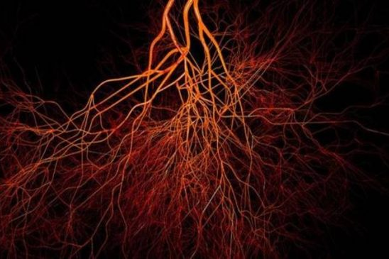
Retina kan damarlarını çıkarmak için eşikleme temelli morfolojik bir yöntem
Hasan can özbek

Slide 2
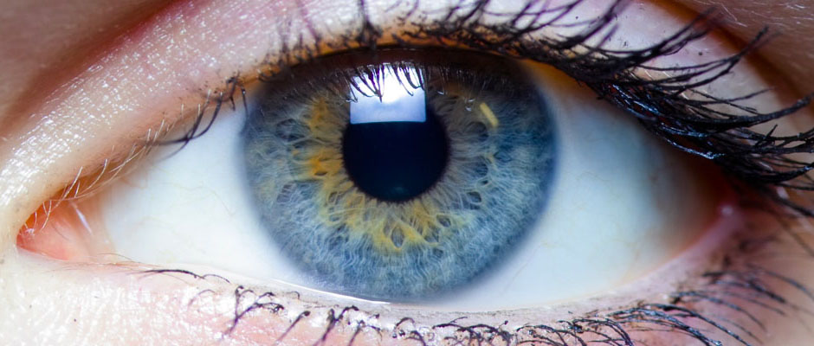
Giriş
Diyabete bağlı retina bozuklukları kişilerde körlüğe sebep olan ve Diyabetik Retinopati (DR) olarak adlandırılan en önemli hastalıklardan biridir. Bu hastalığın erken teşhis edilmesi, kişilerde görme yetisinin kaybolmaması açısından önemlidir. DR hastalığının erken ve doğru teşhis edilmesi için retina damarlarının doğru bir şekilde bölütlenmesi gerekir. Retina görüntülerinin tespit edilmesi için bilgisayar destekli sistemler geliştirilmiştir

Slide 3
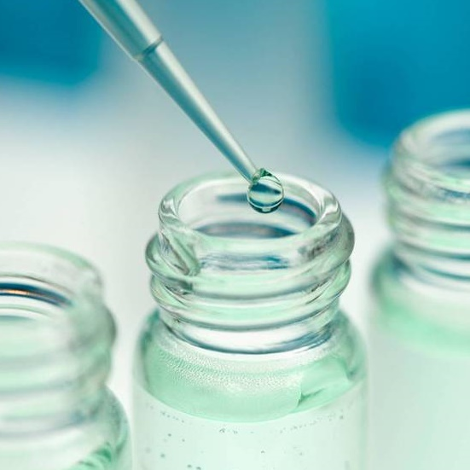
Giriş (devam)
Literatürde retina damar bölütleme işlemi işin geleneksel yöntemler ve son zamanlarda popüler hale gelen derin öğrenme yöntemleri önerilmiştir. Derin öğrenme yöntemleri ile retina damar bölütleme sistemlerinin geliştirilmesi daha sağlam sonuçlar verir ancak donanım bağlılığı gerektirir.

Slide 4
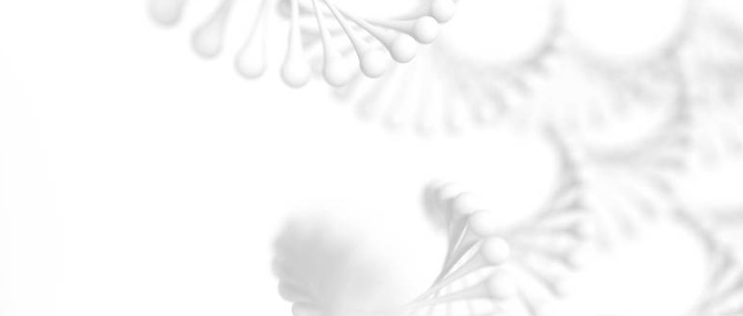
Retinanın oksijensiz kalması sonucu retinada istenmeyen yeni damarlar oluşur. Bu damarlar hassas bir yapıda olup DR hastalığının habercisidir. Bu istenmeyen damarları tespit etmek için retina damar ağ yapısının bilinmesi gerekir. Bu makalede, retina damar ağ yapısını otomatik olarak bölütleyen morfolojik tabanlı bir yöntem önerilmiştir. Bu yöntem morfolojik işlemlere dayalı iki farklı yöntemden esinlenerek oluşturulmuştur. Bu yöntemde, ilk önce RGB renk uzayındaki görüntüler gri ölçekli görüntülere dönüştürülmüştür. Daha sonra, gri ölçekli görüntünün tersi üzerinde üst-şapka, alt-şapka ve morfolojik açma yöntemi uygulanmıştır.

Slide 5
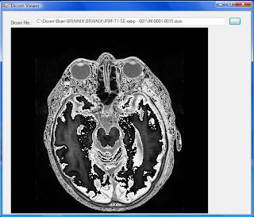
Morfolojik üst ve alt şapka yöntemin kullanılması ile retina damalarının belirginleştirilmesi sağlanmıştır. Belirginleştirilmiş retina görüntülerini bölütlemek için üç farklı eşikleme yöntemi kullanılmıştır. Kullanılan eşikleme yöntemleri Çoklu Eşikleme yöntemi, Maksimum Entropi Tabanlı Eşikleme yöntemi ve Bulanık Kümeleme Tabanlı Eşikleme yöntemidir. Önerilen yöntem literatürdeki diğer geleneksel yöntemlerle de kıyaslanabilir olması için halka açık olarak sunulan DRIVE veri seti üzerinde test edilmiştir.

Slide 6
Materyal ve metot
Morfolojik İşlemler
Morfolojik işlemlerin temel amacı, görüntünün temel özelliklerini korumak ve görüntüyü basitleştirmektir. Bu çalışmada, üst-şapka ve alt-şapka dönüşümleri kan damarlarına belirginlik kazandırmak için kullanılır. Üst şapka dönüşümü, bir giriş görüntüsüne morfolojik açma işlemi uygulandıktan sonra uygulama sonucunun orijinal giriş görüntüsünden çıkarılması işlemidir.

Slide 7
Materyal ve metot
Eşikleme yöntemleri
Görüntü eşikleme sadeliği ve sağlamlığı nedeni ile en sık kullanılan görüntü bölütleme yöntemlerinden biridir. Eşikleme işlemi, gri ölçekli bir görünün yoğunluk seviyesine göre sınıflara ayrıldığı bir işlemdir. Bu sınıflandırma işlemi için tanımlanmış kurallara uygun bir eşik değeri seçmek gerekir. Bu çalışmada kullanılan eşikleme yöntemleri şöyledir :
Çok seviyeli eşikleme,
Maksimum entropi tabanlı eşikleme,
Bulanık mantık tabanlı eşikleme

Slide 8
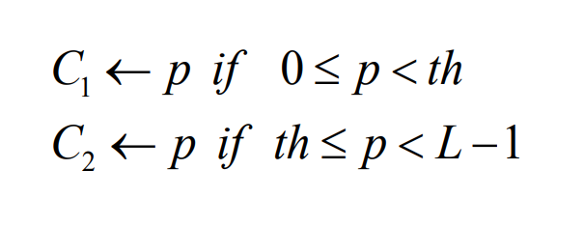
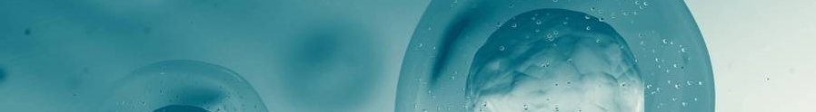
Çok seviyeli eşikleme
Gri ölçekli görüntüyü birkaç farklı bölgeye ayırabilen bir işlemdir. Bu işleme ait uyulması gereken kural aşağıda matematiksel olarak ifade edilmiştir.

Slide 9
Maksimum entropi tabanlı eşikleme
Entopi yöntemlerine bağlı eşikleme işlemi araştırmacılar tarafından tercih edilen bir yöntemdir. Otsu’nun eşikleme algoritmasından farklı olarak sınıflar arasındaki varyansı maksimize etmek ya da sınıf içi varyansı minimize etmek yerine sınıflar arası entropi maksimize edilir. Bu yönteme göre, bir görüntüdeki yoğunluk değerlerinin olasılık dağılımına katkı veren ön ve arka plan görüntüsüne ait entropi değerleri ayrı ayrı hesaplanır ve toplamları maksimize edilir. Ardından, entropinin toplamını maksimize eden bir optimum eşik değeri hesaplanır.

Slide 10
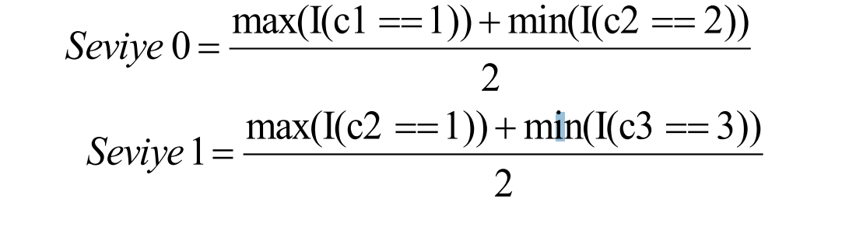
Bulanık mantık tabanlı eşikleme
Bulanık kümeleme bir yumuşak kümeleme tekniğidir. Bu kümeleme yöntemi, nesnelerin kümelere olan aitliğini ifade etmek için bir derece kavramı kullanır. Her nesne için, toplam derece 1’dir. Denklem her pikselin üyelik değerini hesaplamak için kullanılır.
Bölütleme görüntülerini ikili görüntülere dönüştürmek için kullanılacak eşik hesaplaması aşağıda verildiği gibidir.

Slide 11
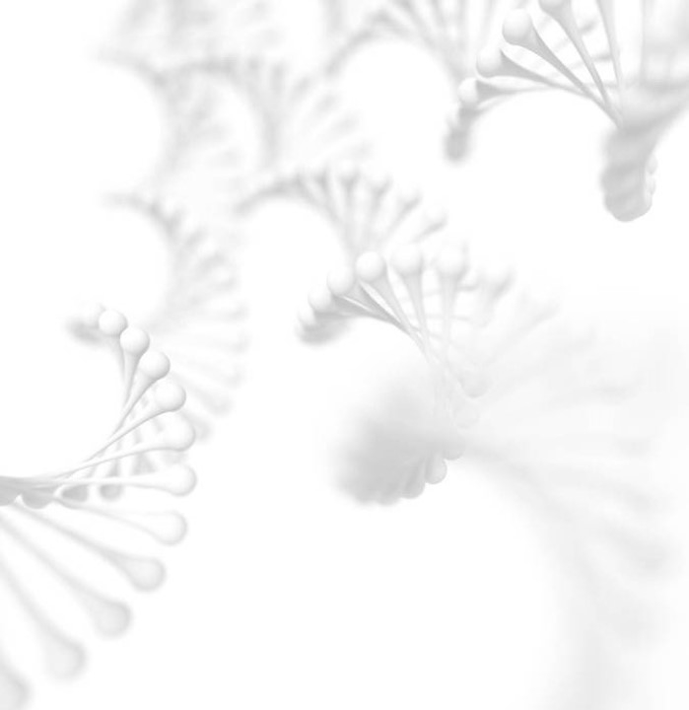
Kullanılan yöntem
Önerilen yöntemde, veri setinde bulunan fundus görüntülerine ait damarların bölütlenmesi sağlanmıştır. Öncelikle, veri setinde bulunan görüntüler RGB renk uzayından gri ölçekli görüntülere dönüştürülür. Gri ölçekli görüntülerin tersi üzerinde önerilen sistem uygulanır.
Veri seti
Morfolojik işlemler
Önerilen yöntem diğer yöntemlerle kıyaslanabilir olması açısından halka açık olarak sunulan DRIVE veri seti üzerinde test edilmiştir. DRIVE veri setindeki görüntüler 45° görüş alanında Canon 3CCD ile çekilmiştir. Görüntülerin her biri 565 × 584 piksel boyutunda 20 eğitim ve 20 test görüntüsünden oluşmaktadır. Veri setindeki damar pikselleri, deneyimli bir göz doktoru tarafından eğitilmiş üç gözlemci tarafından manuel olarak bölümlere ayrılmıştır.
Retina kan damarları, retina arka planına göre daha koyu görünürler. Ancak, bazı durumlarda kan damarlarının merkez çizgisi bölgesinde parlaklık görünür. Bu görünüm yansımalardan kaynaklanmaktadır. Bu durumu ortadan kaldırmak için ilk önce morfolojik açma işlemi uygulanır. Morfolojik açma işlemi için yarıçapı 21 olan bir disk oluşturulur. Oluşturulan bu disk gri ölçekli görüntünün tersine uygulanarak morfolojik açma işlemi yapılmış olur. Daha sonra uzunluğu 21 olan bir çizgisel yapı elemanı oluşturulur. Oluşturulan bu çizgisel yapı elemanı gri ölçekli görüntünün tersine uygulanarak üst-şapka ve alt-şapka dönüşümleri tamamlanmış olur

Slide 12
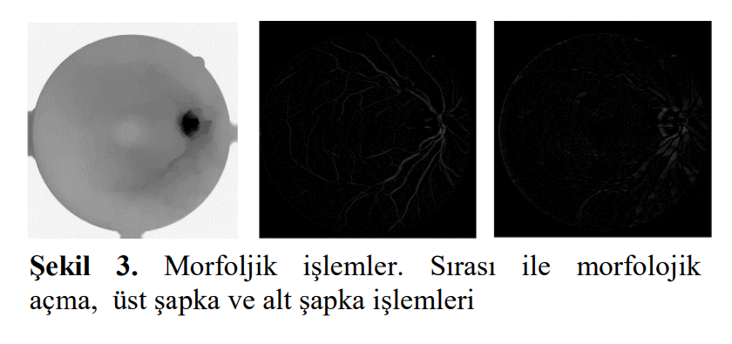
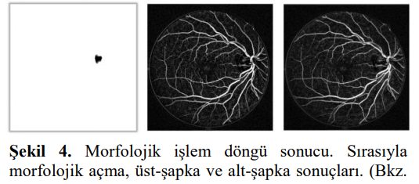
Belirli bir açıda yönlendirilmiş çizgisel bir yapılandırma elamanı fundus içerisinde tutulamadığında bir damarı veya damarın bir kısmını yok edebilir. Bu problem genelde yapılandırma elemanı dikey yönlere sahip olduğunda ve yapılandırma elemanı damar genişliğinden daha büyük olduğu durumlarda ortaya çıkmıştır. Oysa yapılandırma elemanının yönü ile damar paralel olduğunda bir yok olma olayı meydana gelmeyecektir.
M. Fraz vd. bu probleme çözüm olması için 21 piksel uzunluğunda bir çizgisel yapılandırma elemanı belirlemiştir. Bu yapısal elemanı 22.5°’lik açılarla döndermiş ve en büyük çapa sahip damarı çıkarmak için bir toplam üst şapka dönüşümü kullanmıştır.

Slide 13
Bu makalede, paylaşıma açık olarak sunulan DRIVE veri seti üzerinde morfolojik işlemlere dayalı bir damar iyileştirme yöntemi kullanılmıştır. Damar iyileştirme aşamasından sonra Çoklu Eşikleme, Bulanık Mantık Tabanlı Eşikleme ve Maksimum Eşikleme yöntemleri kullanılarak damar bölütlemesi yapılmıştır. Bu yöntem temelde morfolojik işlemlere dayanmış olsa da asıl amaç eşikleme algoritmalarının yöntem üzerindeki performanslarının karşılaştırılmasıdır. Eşikleme yöntemleri, doğası ne olursa olsun tüm veriler üzerinde kullanılabilir. Ancak, farklı eşikleme yöntemlerinin aynı iyileştirilmiş görüntü üzerinde farklı sonuçlar verdiği gözlemlenmiştir. Bu makalede, Bulanık Mantık Tabanlı Eşikleme yönteminin ortalama doğruluk oranı 0.952 olarak hesaplanmış ve diğer iki eşikleme yönteminden daha yüksek bir değere sahip olmuştur. Bu makalede elde edilen deneysel sonuçlar tatmin edici bir seviyededir. Önerilen yöntem geliştirilmeye açıktır. Halka açık bir veri seti kullanıldığı için karşılaştırması ve doğruluğu test edilebilir durumdadır. İleriki çalışmalarımızda, bu makalede elde ettiğimiz eşikleme yöntemleri tecrübelerimizi kullanarak popüler algoritmalar ile görüntü eşikleme üzerinde çalışmayı hedeflemekteyiz.
SONUÇLAR

Slide 14
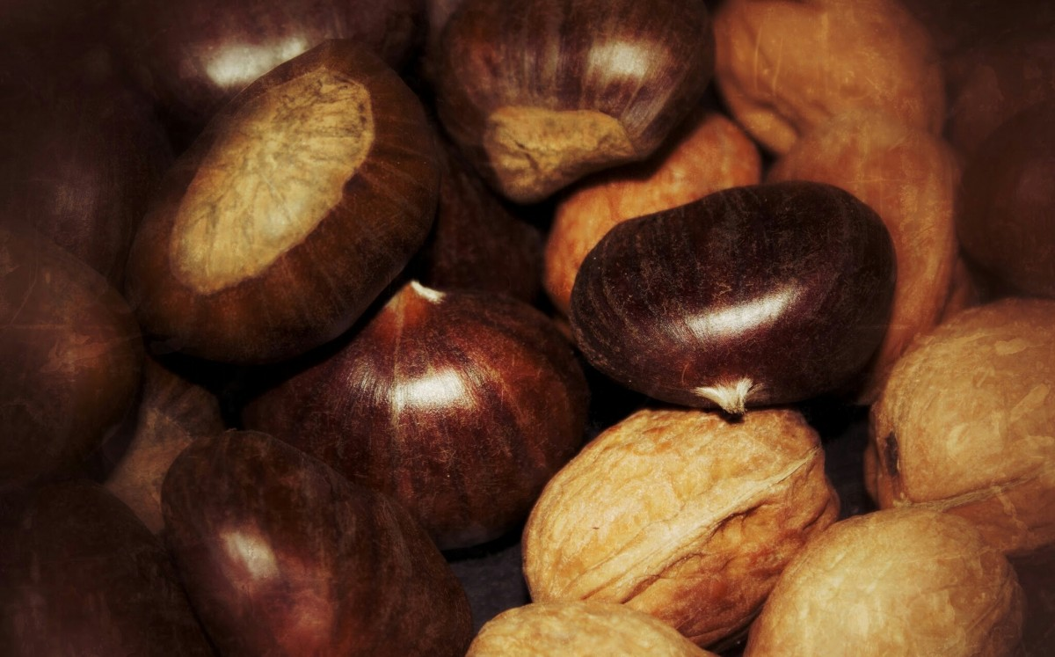
Görüntü işleme teknikleri ve kümeleme yöntemleri kullanılarak fındık meyvesinin tespit ve sınıflandırılması
Görüntü işleme teknikleri kullanılarak yapılan çalışmalarda, ilk olarak kameradan görüntüler alınmaktadır. Alınan görüntüler üzerinde, görüntü ön işleme adımları uygulanmakta ve ilgilenilen nesnelere ait özellik çıkartımı gerçekleştirilmektedir. Ortamda bulunan nesnelerin doğru bir şekilde tespit edilmesi, özellik çıkarımı aşaması için çok önemlidir. Nesnelerin tespit edilmesi veya tanınması amacıyla yapılan çalışmalarda farklı yöntemler önerilmektedir. Nesnelere ait basit özellikler kullanılarak hızlı ve etkili nesne tanımaya yönelik çalışmalar, karmaşık arka plan çıkarımı ile tanıma, şekil tanıma, renk tanıma, kenar ve köşe tanıma, istatistiksel örüntü tanıma, şablon eşleme gibi çeşitli yöntemler kullanılmaktadır

Slide 15
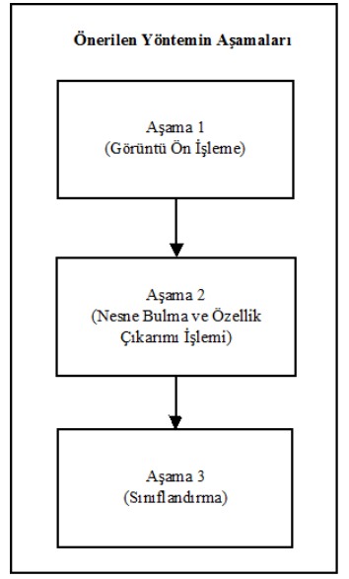
ÖNERİLEN YÖNTEM
Ortamda bulunan aynı nesnelerin tespit edilerek, sınıflandırılmasına yönelik yapılan çalışmada üç aşamalı bir yöntem önerilmektedir
Nesnelerin bulunduğu ortamdan alınan görüntü, aşama 1 adımında yer alan “Görüntü Ön İşleme” işlemine tabi tutulmaktadır. Aşama 2’de “Nesne Bulma ve Özellik Çıkarımı İşlemi” ile ortamdaki nesnelerin, boyut ve alan gibi özellikleri çıkartılmaktadır. Son aşamada ise, aşama 2’de elde edilen veriler kullanılarak her bir nesnenin sınıflandırılması gerçekleştirilmektedir.

Slide 16
Görüntü ön işleme aşaması
Görüntü ön işleme aşamasında, kameradan alınan görüntü üzerinde sırasıyla filtreleme, resmin grileştirilmesi ve ikili resme çevrilmesi işlemleri uygulanmaktadır. Bu işlemlerin gerçekleştirilmesinden sonra görüntü üzerinde yer alan ve ilgilenilen nesneler daha belirgin ve kolay işlenebilir hale getirilmektedir.
Filtre uygulama adımında, görüntü üzerinde yer alan tuz biber gürültülerinin giderilmesi ve resimde yer alan gereksiz ayrıntıların azaltılması sağlanmaktadır. Kameradan alınan görüntü matrisi üzerinde, 3x3, 5x5 vb küçük bir çekirdek matrisinin gezdirilmesi sonucunda filtreleme işlemi gerçekleşmektedir.
Filtreleme işlemi sırasında, IR matrisinde negatif değerler kullanılmak istenmektedir. Bu durumda, ilgili indislere en yakın indisteki değer kullanılmaktadır. Örneğin, hesaplama sırasında I R I (0,0) için K(0,0)xIR(-1,-1) ile çarpılması sırasında matris içerisindeki en yakın değer olan IR(0,0) kullanılmaktadır. Kameradan alınan görüntü üç kanallı olup RGB (Red, Gren, Blue) renk uzayında alındığından, IR görüntü matrisinde üç renk için bulunan değerler denklem 2 kullanılarak güncellenmektedir.

Slide 17
Filtreleme işleminden sonra renkli görüntünün, grileştirilmesi adımı gerçekleştirilmektedir. Grileştirme işlemine ait formül denklem 3’te sunulmaktadır. Denklemde, IG grileştirilmiş yeni görüntü matrisini , I RK I , I RY I ve I IRM sırasıyla filtrelenmiş renkli görüntüdeki kırmızı, yeşil ve mavi renk değerini ifade etmektedir.
Gri olarak elde edilen görüntü üzerinde, eşikleme işlemi uygulanarak sadece ilgili nesnelere ait yer alan bölümler kullanılmaktadır. Eşikleme işleminde kullanılan en küçük (min) ve en büyük değerler (max) deneysel çalışmalar sonucunda belirlenmektedir. Gri görüntü içerisinde yer alan piksel değerleri min ve max değerleri arasında bulunup bulunmadığı karşılaştırılarak, ikili görüntü için yeni değer ataması gerçekleştirilmektedir

Slide 18
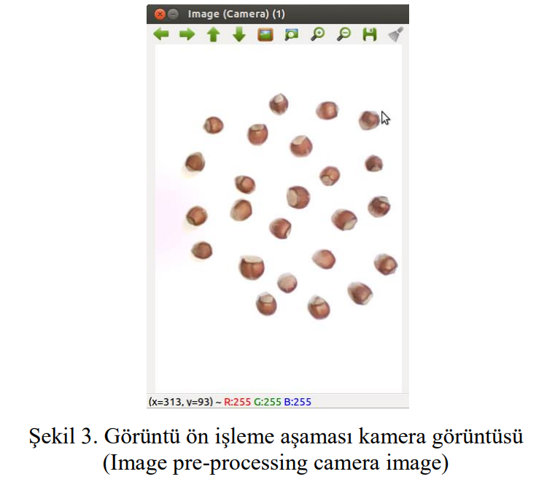
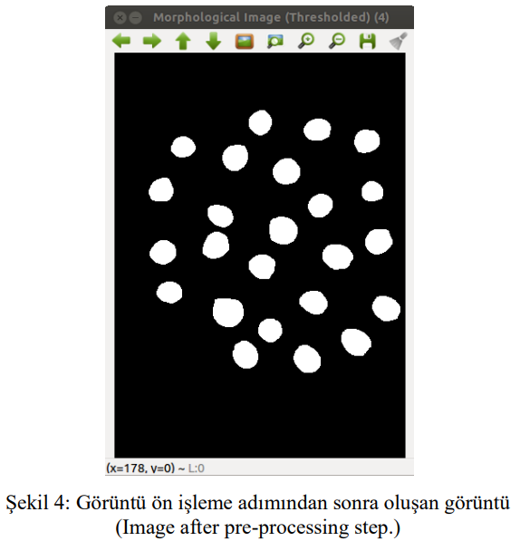
Eşikleme işleminden sonra siyah ve beyaz renkleri içeren görüntü oluşturulmaktadır. Görüntü içerisinde, siyah bölgelerde istenmeyen beyaz noktalar, beyaz bölgelerde istenmeyen siyah noktalar bulunmaktadır. Elde edilen ikili görüntü üzerinde yer alan gürültüleri silmek amacıyla morfolojik işlem uygulanmaktadır. Morfolojik işlemde, girdi olarak verilmekte olan, ikili görüntü üzerinde yapısal element adı verilen 3x3, 5x5 vb. kare matris gezdirilmektedir. Aşındırma işlemi, ikili resim üzerinde yer alan beyaz alanları daraltmak ve siyah bölgelerdeki beyazlıkları temizlemek için kullanılmaktadır. Genişleme işlemi ise, beyaz alanların sınırlarını genişletirken aynı zamanda beyaz bölgede yer alan siyah noktaları temizlemektedir. Şekil 4’te ise, filtreleme, grileştirme, eşikleme ve morfolojik işlemlerin kameradan alınan ham görüntüye uygulanması sonucunda oluşan görüntü sunulmaktadır. Elde edilen görüntü ile ortam da bulunan nesnelere ait kenarların belirlenmekte ve özellik çıkarımı için hazır duruma getirilmektedir.

Slide 19
Nesne bulma ve özellik çıkarımı işlemi aşaması
Nesne bulma ve özellik çıkarımı işlemi aşamasında, görüntü ön işleme aşamasından geçirilerek elde edilen ikili görüntü üzerinde nesnelerin bulunması ve her bir nesneye ait özelliklerin çıkarımı işlemleri gerçekleştirilmektedir. Nesnelerin görüntü düzleminde kaplamış olduğu alan, nesne boyları ve nesne merkezine ait koordinatlar özellik çıkarım vektörlerinde bulunmaktadır. Görüntü ön işleme sonunda elde edilen ikili resimde her bir nesneye ait dış hatlar, Suzuki ve Abe tarafından 1985 yılında geliştirilmiş olan algoritma kullanılarak bulunmuştur.

Slide 20
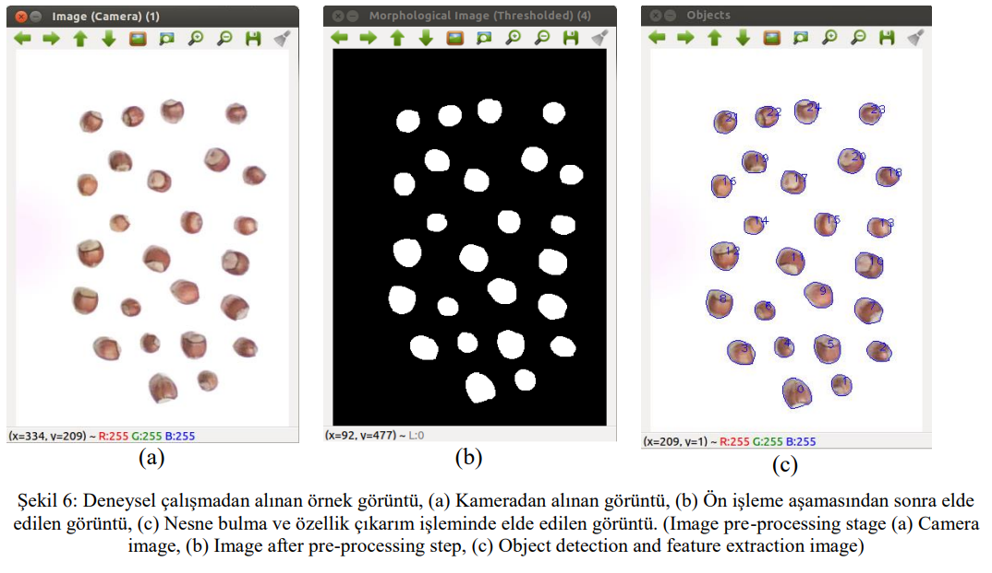
DENEYSEL ÇALIŞMA
Önerilen yöntem ile ortamda bulunan fındıkların tespit edilerek kümelenmesine yönelik deneysel çalışma yapılmaktadır. Çalışmada 1.3 Megapiksel CMOS, 640 x 480 çözünürlükteki Logitech C110 USB kamera kullanılarak görüntüler alınmaktadır. Alınan görüntüler, Ubuntu 12.04 işletim sistemine sahip bir bilgisayar üzerinde işlenmektedir. Görüntülerin işlenmesi ve sınıflandırılması aşamalarında OpenCV Kütüphanesi ve Weka yazılımları kullanılmaktadır. Şekil 6’da deneysel çalışmadan alınan örnek bir görüntü sunulmaktadır. Şekil 6 (a)’da kameradan alınan görüntüye ait ilgilenilen kısım sunulmaktadır. Kameradan alınan ham görüntüde, çalışma alanı dışında kalan dörtgenin bulunduğu alan kesilmiştir.
Bu işlemden sonra görüntü ön işleme aşamasına geçilmektedir. Görüntü ön işleme aşamasında, resim üzerinde filtreleme, grileştirme, eşikleşme ve morfolojik işlem uygulanmaktadır. Bu işlem basamakları sonucunda elde edilen görüntü Şekil 6 (b)’de sunulmaktadır. Bu görüntü nesne bulma ve özellik belirleme aşamasına girdi olarak verilmektedir. Ortamda bulunan ve ilgilenilen nesnelerin dış hatları belirlenmektedir. Çalışmada kullanılacak alan, çap, yarıçap ve merkez noktasına ait koordinatlar elde edilmektedir. Şekil 6 (c)’de ortamda bulunan nesnelerin dış hatları ve indis numaraları sunulmaktadır. Ortalama tabanlı ve K-means algoritmasına göre kümeleme işleminde, piksel cinsinden bulunan alan değerleri kullanılarak küme merkezleri elde edilmektedir. Küme merkezleri elde edilirken çalışma ortamına 150 adet fındık yerleştirilerek bilgi veritabanı oluşturulmaktadır.

Slide 21
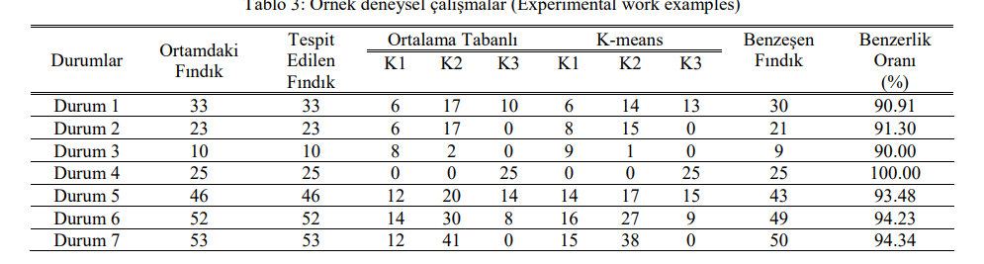
Deneysel çalışmada, ortalama tabanlı yöntem kullanılarak 3 adet küçük, 12 adet orta ve 10 adet büyük sınıf fındık bulunmaktadır. K-means algoritması kullanılarak yapılan kümelemede 3 adet küçük, 10 adet orta, 12 adet büyük fındık teslim edilmektedir. Tablo 3’te deneysel çalışma ortamına farklı sayıda fındıklar yerleştirilerek kümeleme işlemi gerçekleştirilmekte ve elde edilen sonuçlar özet halinde sunulmaktadır. Ortama yerleştirilen fındıkların görüntü işleme tekniği kullanılarak %100 oranında tespit edildiği gözlenmiştir. Kmeans ve ortalama tabanlı kümeleme yöntemleri kullanılarak yapılan sınıflama sonuçlarındaki benzeşen fındık sayısı ve iki yöntemin benzerlik oranları tablo 3’t e sunulmaktadır. Örneğin, tablo 3’te yer alan durum 1 incelendiğinde, küme dağılımlarının %91 oranında benzerlik gösterdiği gözlenmiştir. Durum 4’te ortama yerleştirilen fındıkların tamamı iri tespit edilmiş ve benzerlik oranı %100 olarak bulunmuştur. Benzerlik oranlarının düşük olduğu durumlarda, uç noktalarda olan fındıklarda sınıflama kayması olduğu gözlenmektedir. Kmeans ve ortalama tabanlı kümeleme yöntemleri ile elde edilen sınıflama sonuçlarının birbirine benzerlik oranı %90 ile %100 arasında bulunmaktadır.

Slide 22
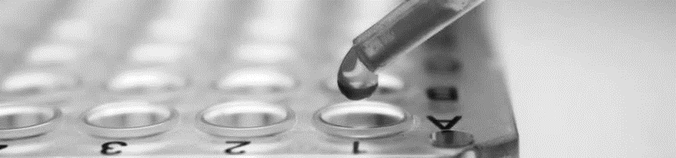
SONUÇLAR
Çalışma ortamında bulunan nesnelerin tespit ve sınıflandırılması amacıyla üç aşamalı bir yöntem önerilmektedir. Önerilen yöntemin ilk aşaması olan görüntü ön işleme bölümünde kameradan alınan görüntü üzerinde filtreleme, grileştirme, ikili resme çevirme ve morfolojik işlemler uygulanmaktadır. Nesne tespiti ve özellik çıkarımı aşamasında ise, ortamda yer alan nesnelerin bulunması ve alan, boyut ve konum gibi özellik bilgileri elde edilmektedir. Sınıflandırma aşamasında, bilgi veritabanında bulunan veriler, ortalama tabanlı ve K-means algoritmaları kullanılarak sınıflandırılmaktadır.
Yapılan deneysel çalışmalarda, gerçeklenen iki algoritma ile sınıflandırmanın %90 ile %100 oranlarında benzerlik gösterdiği tespit edilmektedir. Önerilen yöntem, açık kaynak kodlu yazılımlarla gerçekleştirildiğinden lisans maliyeti bulunmamaktadır. Ayrıca, tek kart bilgisayar sistemleri üzerinde gerçeklenebilir olarak hazırlanmıştır. Sonuç olarak, gömülü sistem uygulamaları için uygun olup, yüksek performans ve düşük maliyetli olarak gerçekleştirilmiştir. Önerilen yöntemin deneysel çalışmasında farklı nesneler kullanılarak tespit ve sınıflandırma işlemleri de gerçekleştirilebilmektedir.

Slide 23
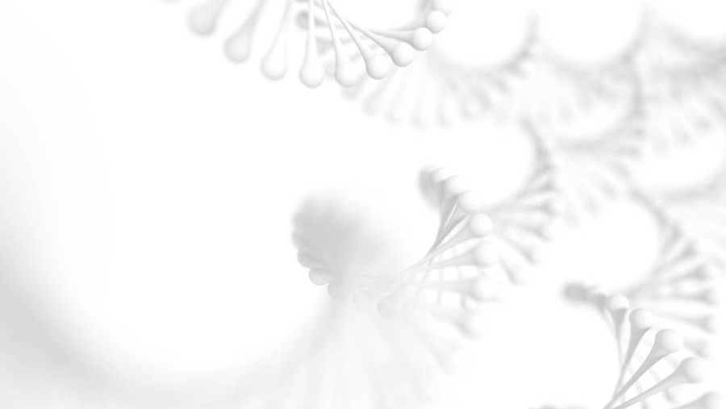
Teşekkürler
Hasan can özbek
02200201007

